Slide 1

Енциклопедичний словник Брокгауза і Єфрона: 130 років універсальній енциклопедії!
Енциклопедичний словник Брокгауза і Єфрона — російська універсальна енциклопедія. Випущена акціонерним видавничим товариством Ф. А. Брокгауз—І. А. Єфрон (Петербург, 1890–1907). Видання виходило в двох варіантах — 41 основний том і 2 додаткових (менша частина тиражу) і 82 основних і 4 додаткових напівтоми.
Енциклопедія містить: 121240 статей, 7800 ілюстрацій, 235 мап.

Slide 2
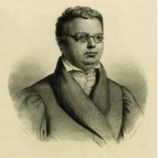

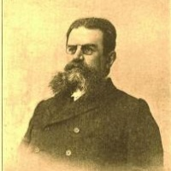
Фрідріх-Арнольд Брокгауз
(1772–1823),
нім. видавець, типограф, книгопродавець, засновник книговидавничої та книготоргівельної фірми
Ілля Абрамович Єфрон
(1847–1917),
рос. книговидавець, типограф, книгопродавець
«Енциклопедичний словник Брокгауза і Єфрона» справедливо вважається однією з кращих дореволюційних універсальних енциклопедій, виданих акціонерним видавничим товариством
«Ф. А. Брокгауз – І. А. Єфрон».
В 1889 р. власник однієї з петербурзьких типографій Ілля Абрамович Єфрон за ініціативою професора Семена Афанасійовича Венгерова уклав договір з німецьким видавництвом F. A. Brokhaus про переклад на російську мову великого енциклопедичного словника «Konversations – Lexikon», виданого цим видавництвом. Спочатку передбачалося обмежитися перекладом даного видання та видати всього 16 – 18 томів. Для Словника було відлито особливий шрифт, досить компактний, і разом з тим, легкий для читання, який давав можливість розмістити в томах величезний за обсягом матеріал.

Slide 3
Першим редактором Словника (1 – 8 томів, до літери «В») був запрошений Іван Юхимович Андрієвський (1831-1891), письменник, юрист, історик, педагог, ректор С.- Петербурзького університету, директор СПб. Імператорського археологічного інституту. У передмові до сьомого напівтому читач може знайти біографію цієї скромної людини. В останні два роки свого життя Іван Юхимович більшу частину свого часу приділяв кропіткій праці редагування Енциклопедичного словника. Передавши природничо-наукову і технічну частини окремим спеціалістам, він всю свою енергію, всі свої знання присвятив на покращення і розширення гуманітарного відділу. Видання стало улюбленою справою вченого.
Після смерті І. Ю. Андрієвського видання Словника продовжилося за редакцією професора Ф. Ф. Петрушевського, письменника К. К. Арсеньєва та видатних учених – редакторів відділів.
Видані 8 томів містили майже дослівні переклади на російську мову статей знаменитої німецької енциклопедії Брокгауза. Статті друкувались анонімно і були позбавлені будь-яких оцінок. У рецензіях на перші томи Словника відмічались недоліки, викликані наслідуванням німецькому зразку, давались різкі оцінки, аж до звинувачень у псевдонауковості. Враховуючи критику видавці Словника змінили редакційну політику: вони почали активно залучати російських авторів і вводити авторський стиль викладу матеріалу.

Slide 4
Нова редакція привернула до співпраці широке коло суспільно-політичних діячів і багатьох видатних вчених, таких як Д. І Менделєєв, О. В. Бекетов, А. В. Воєйков, Д. І. Анучин, Ю. М. Шокальський, А. О. Ковалевський, В. О. Соловйов та ін.
З цього часу енциклопедія починає поповнюватися оригінальними статтями, і особлива увага приділяється питанням, які відносяться до історії, культури і географії Росії. Починаючи з 9 тому перекладний матеріал відходить на другий план, стає значно більше фактичного і статистичного матеріалу. Витіснення перекладних статей оригінальними, поява нових авторів відобразились на самому характері видання: із тривіальної енциклопедії воно перетворилося на зібрання найновіших досягнень і відкриттів в усіх галузях науки і техніки. Укладачі Словника – спеціалісти, які очолили спільну роботу над виданням, визначили його стратегію, це перш за все головні редактори і редактори відділів: філософії, біологічних наук, сільськогосподарського, образотворчих наук, музики, географії, політичної економії і фінансів, історії, історії літератури тощо. Стаття, незалежно від того, підписана вона чи ні, чітко в ній виражено авторство, чи вона є у цьому відношенні нейтральною, належить перу конкретної людини. Дякуючи тому, що авторами статей було багато видатних вчених і письменників, вони мають величезну цінність першоджерел.

Slide 5
Матеріал до Словника надавали й українські діячі: І. Я. Франко (у т. 81 було вміщено його велику статтю «Южно-руська література»), М. Ф. Сумцов («Казки», т. 59), Д. О. Граве, Д. І. Багалій, А. Ю. Кримський, П. А. Тутковський. Їх участь забезпечила високий науковий рівень статей по відповідних галузях знань.
«Енциклопедичний словник Брокгауза і Єфрона» виходив у світ з 1890 по 1907 роки в Петербурзі. Масштабне видання було здійснено за рекордно короткі строки і складало 86 книг ручної зборки – 82 основні і 4 додаткових півтоми. Видання чудово оформлене – тверде переплетення з золотим тисненням, гарне поліграфічне виконання, величезна кількість майстерно виконаних ілюстрацій, що є яскравим прикладом мистецтва дореволюційного книговидання. За обсягом (5676 друк. арк.), кількістю статей (понад 100 тис.), тиражем (до 75 тис. примірників), багатством довідкового матеріалу і своїм науковим рівнем, особливо з циклу фізико-математичних і природничих наук, Словник посідав чільне місце серед тогочасних енциклопедичних видань. Це сама велика і авторитетна енциклопедія дореволюційної Росії.
Чимале місце в Словнику займають біографії: діячів природознавства і техніки, лікарів, агрономів, педагогів, мандрівників, письменників, художників, композиторів, державних і політичних діячів. За кількістю біографічних статей він випереджає більш пізнє видання «Большой советской энциклопедии» ( 40 тис. в «Брокгаузі» проти 25 тис. в БСЭ).

Slide 6
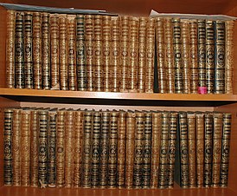
Енциклопедії властива вільна манера викладу матеріалу. Елементи белетристики зустрічаються не лише в біографічних статтях, багато з яких читаються як захоплюючі оповідання, але і в наукових. Така розкутість у подачі матеріалу – також наслідок залучення до написання статей найвідоміших вчених того часу, адже, як відомо, найбільш зрозуміло що-небудь пояснити може тільки той, хто сам вільно орієнтується в даній галузі.
Велика кількість статистичної і фактичної інформації, детальні бібліографічні довідки і біографічні статті добре відомі всім, хто хоч раз звертався до цього багатотомного видання.
Колекція 86 томів енциклопедії
у науковій бібліотеці ТДАТУ

Slide 7
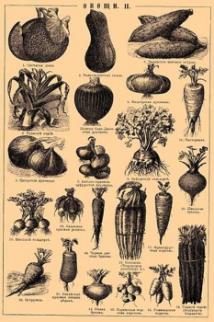

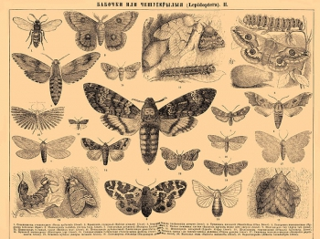
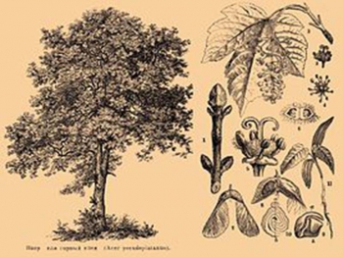
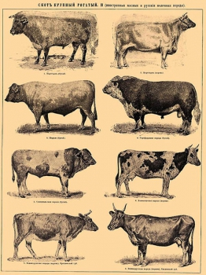
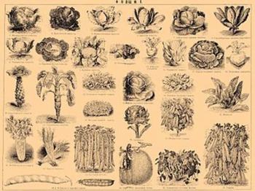
Ілюстрації з «Енциклопедичного словаря Брокгауза і Єфрона»

Slide 8
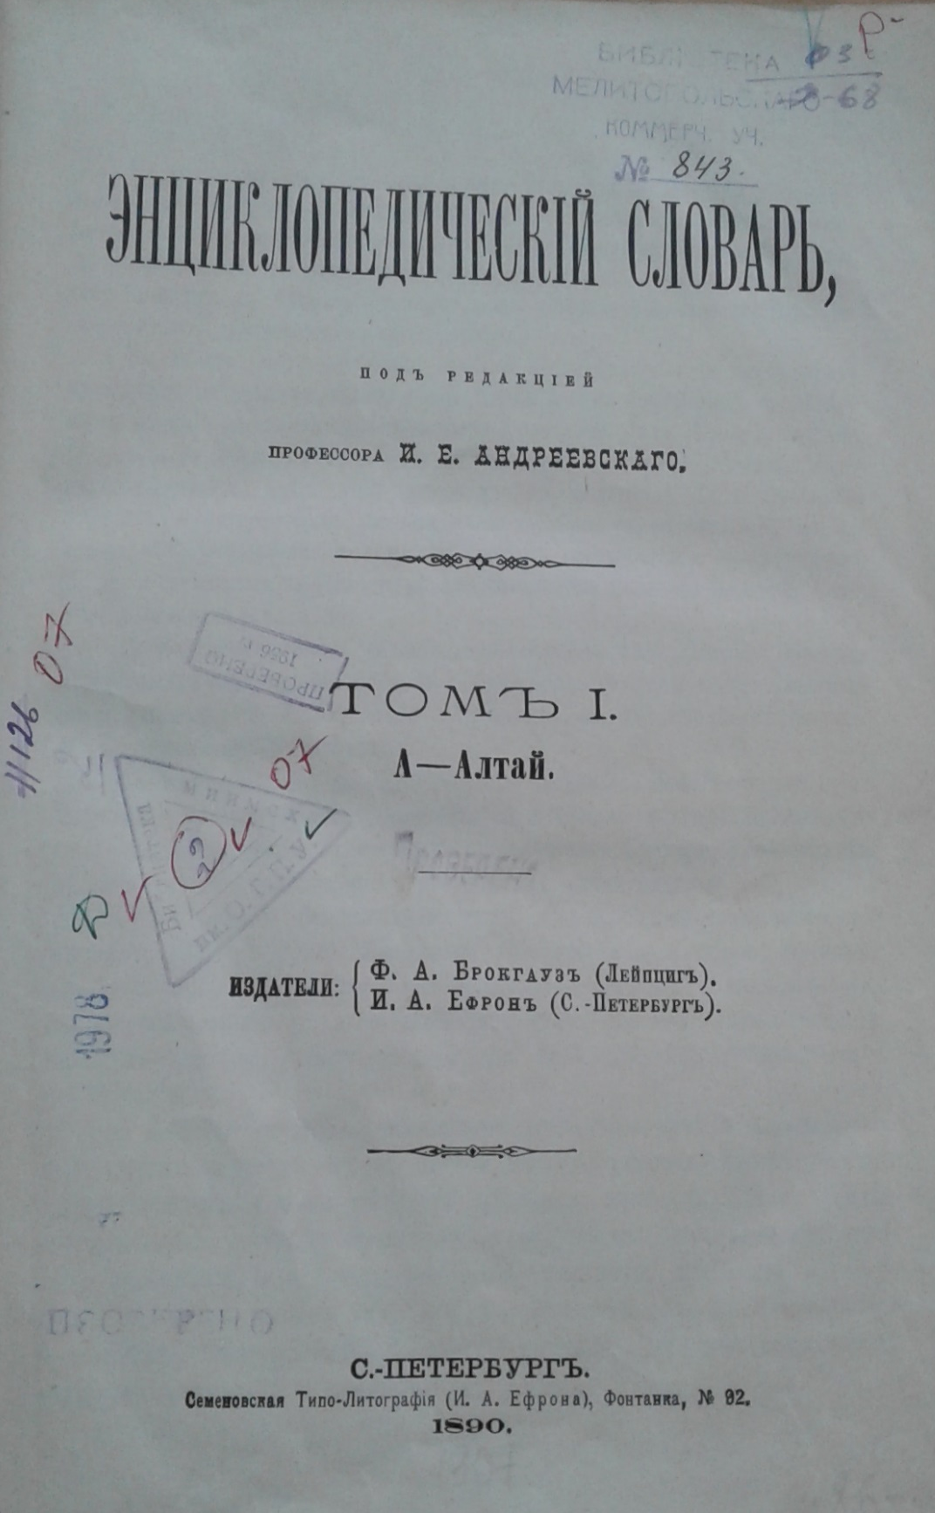
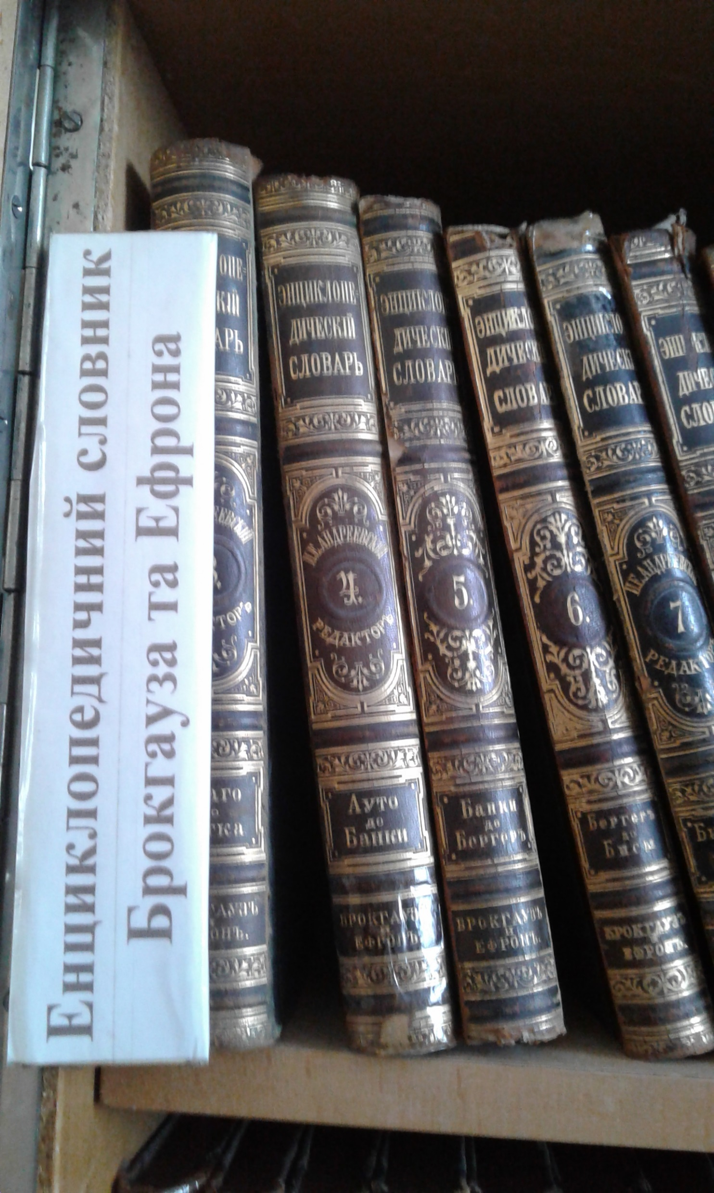
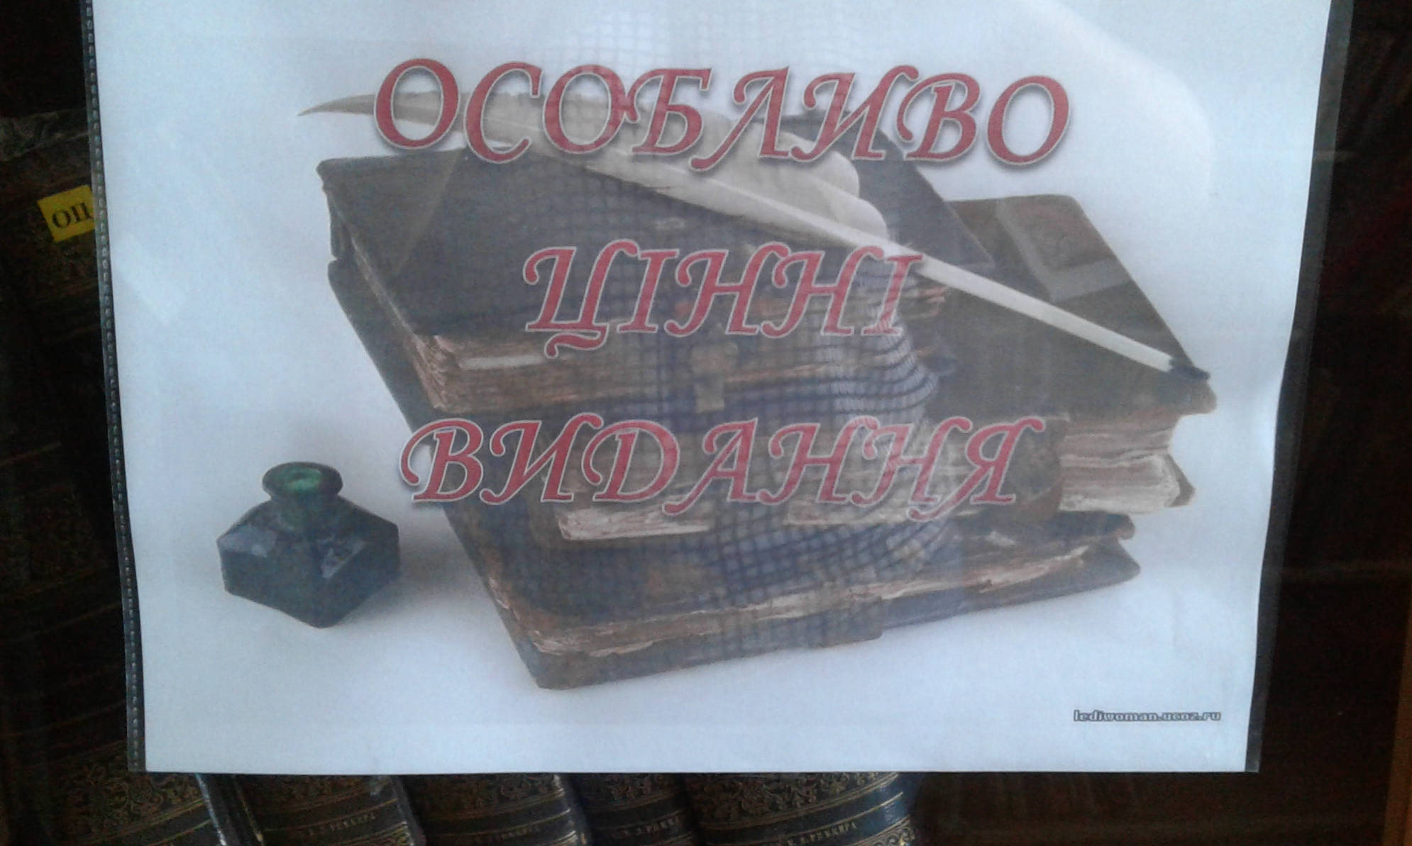
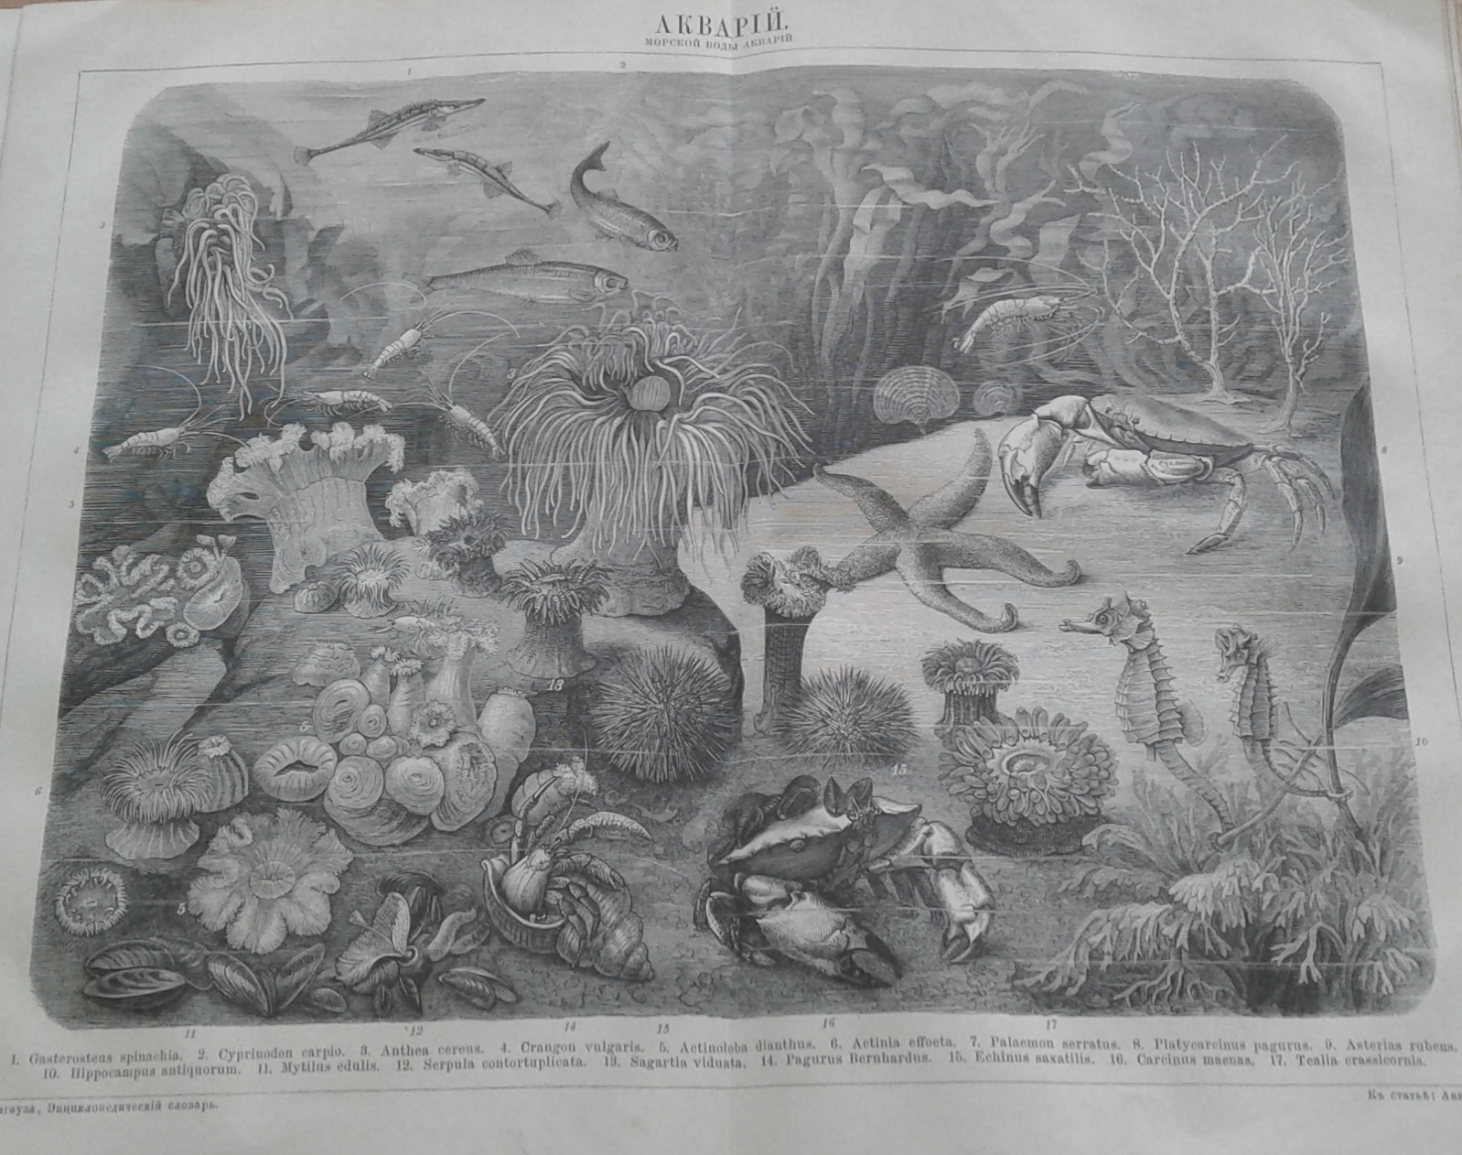
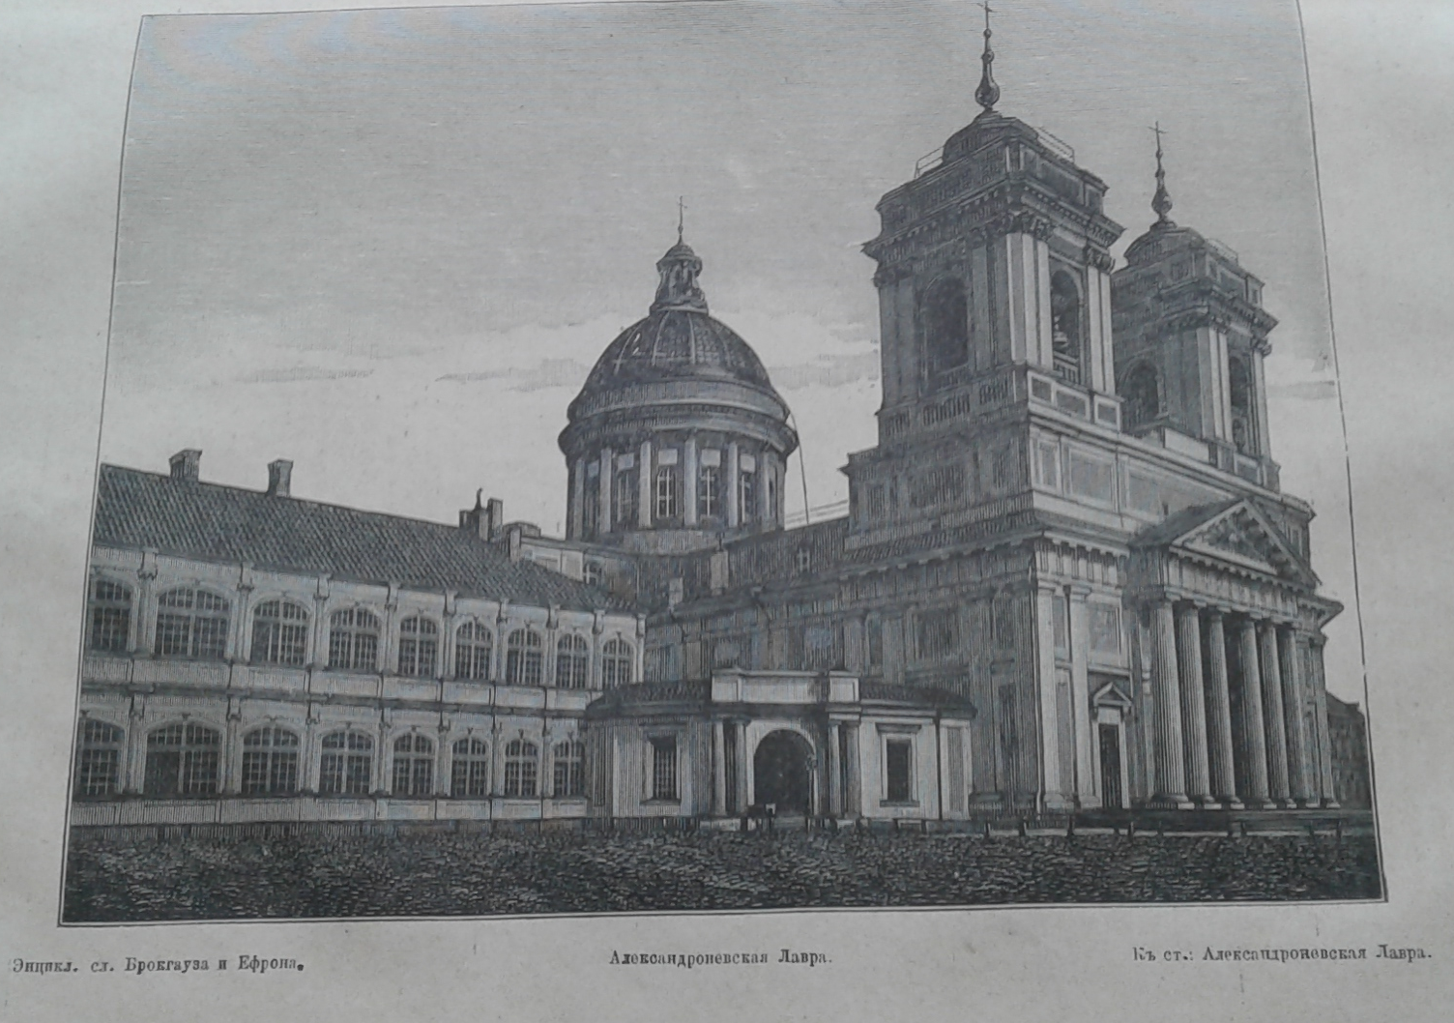
Представляємо фотогалерею енциклопедичного словаря

Slide 9
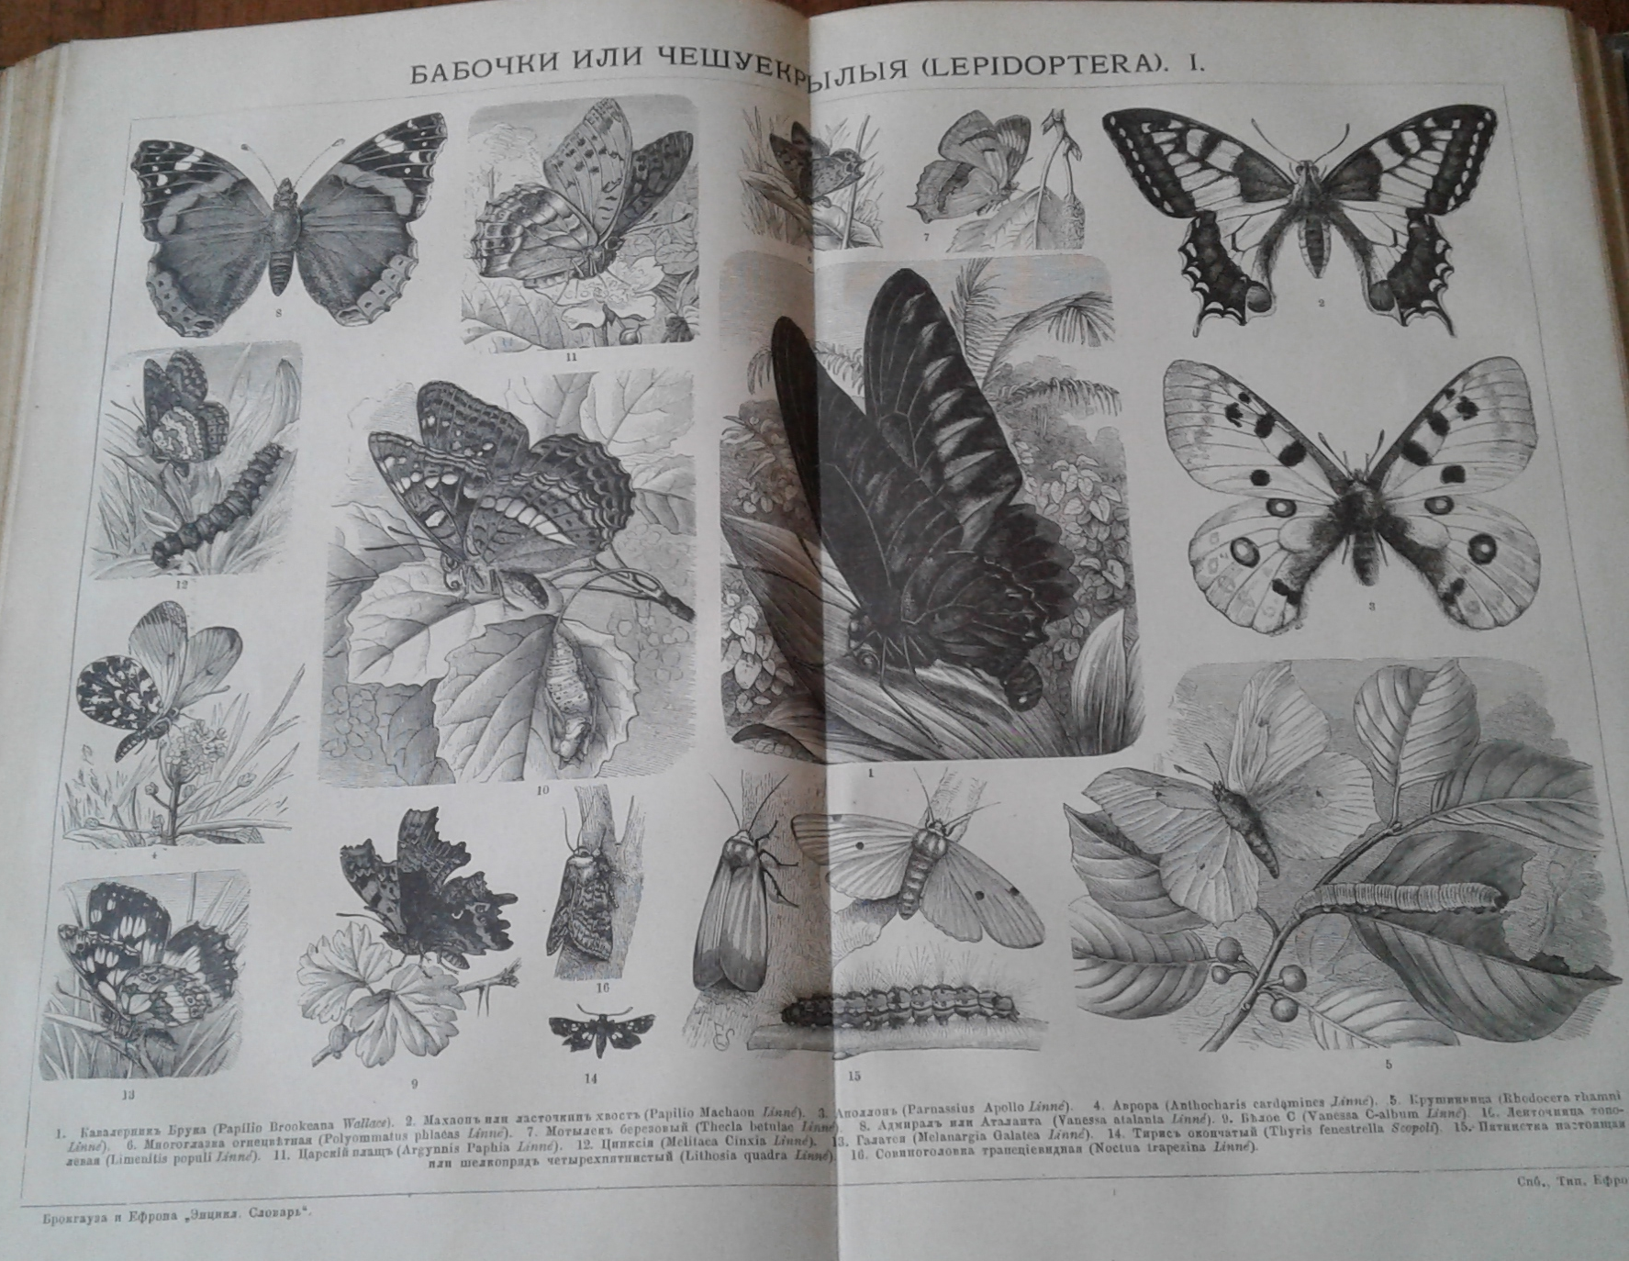
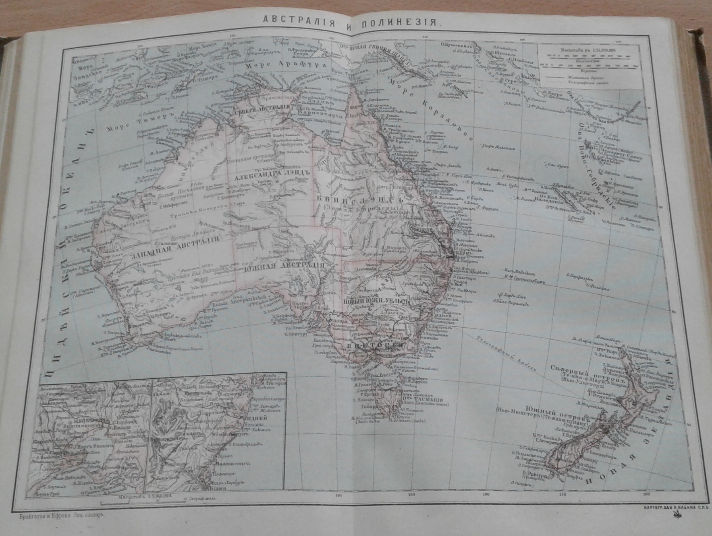
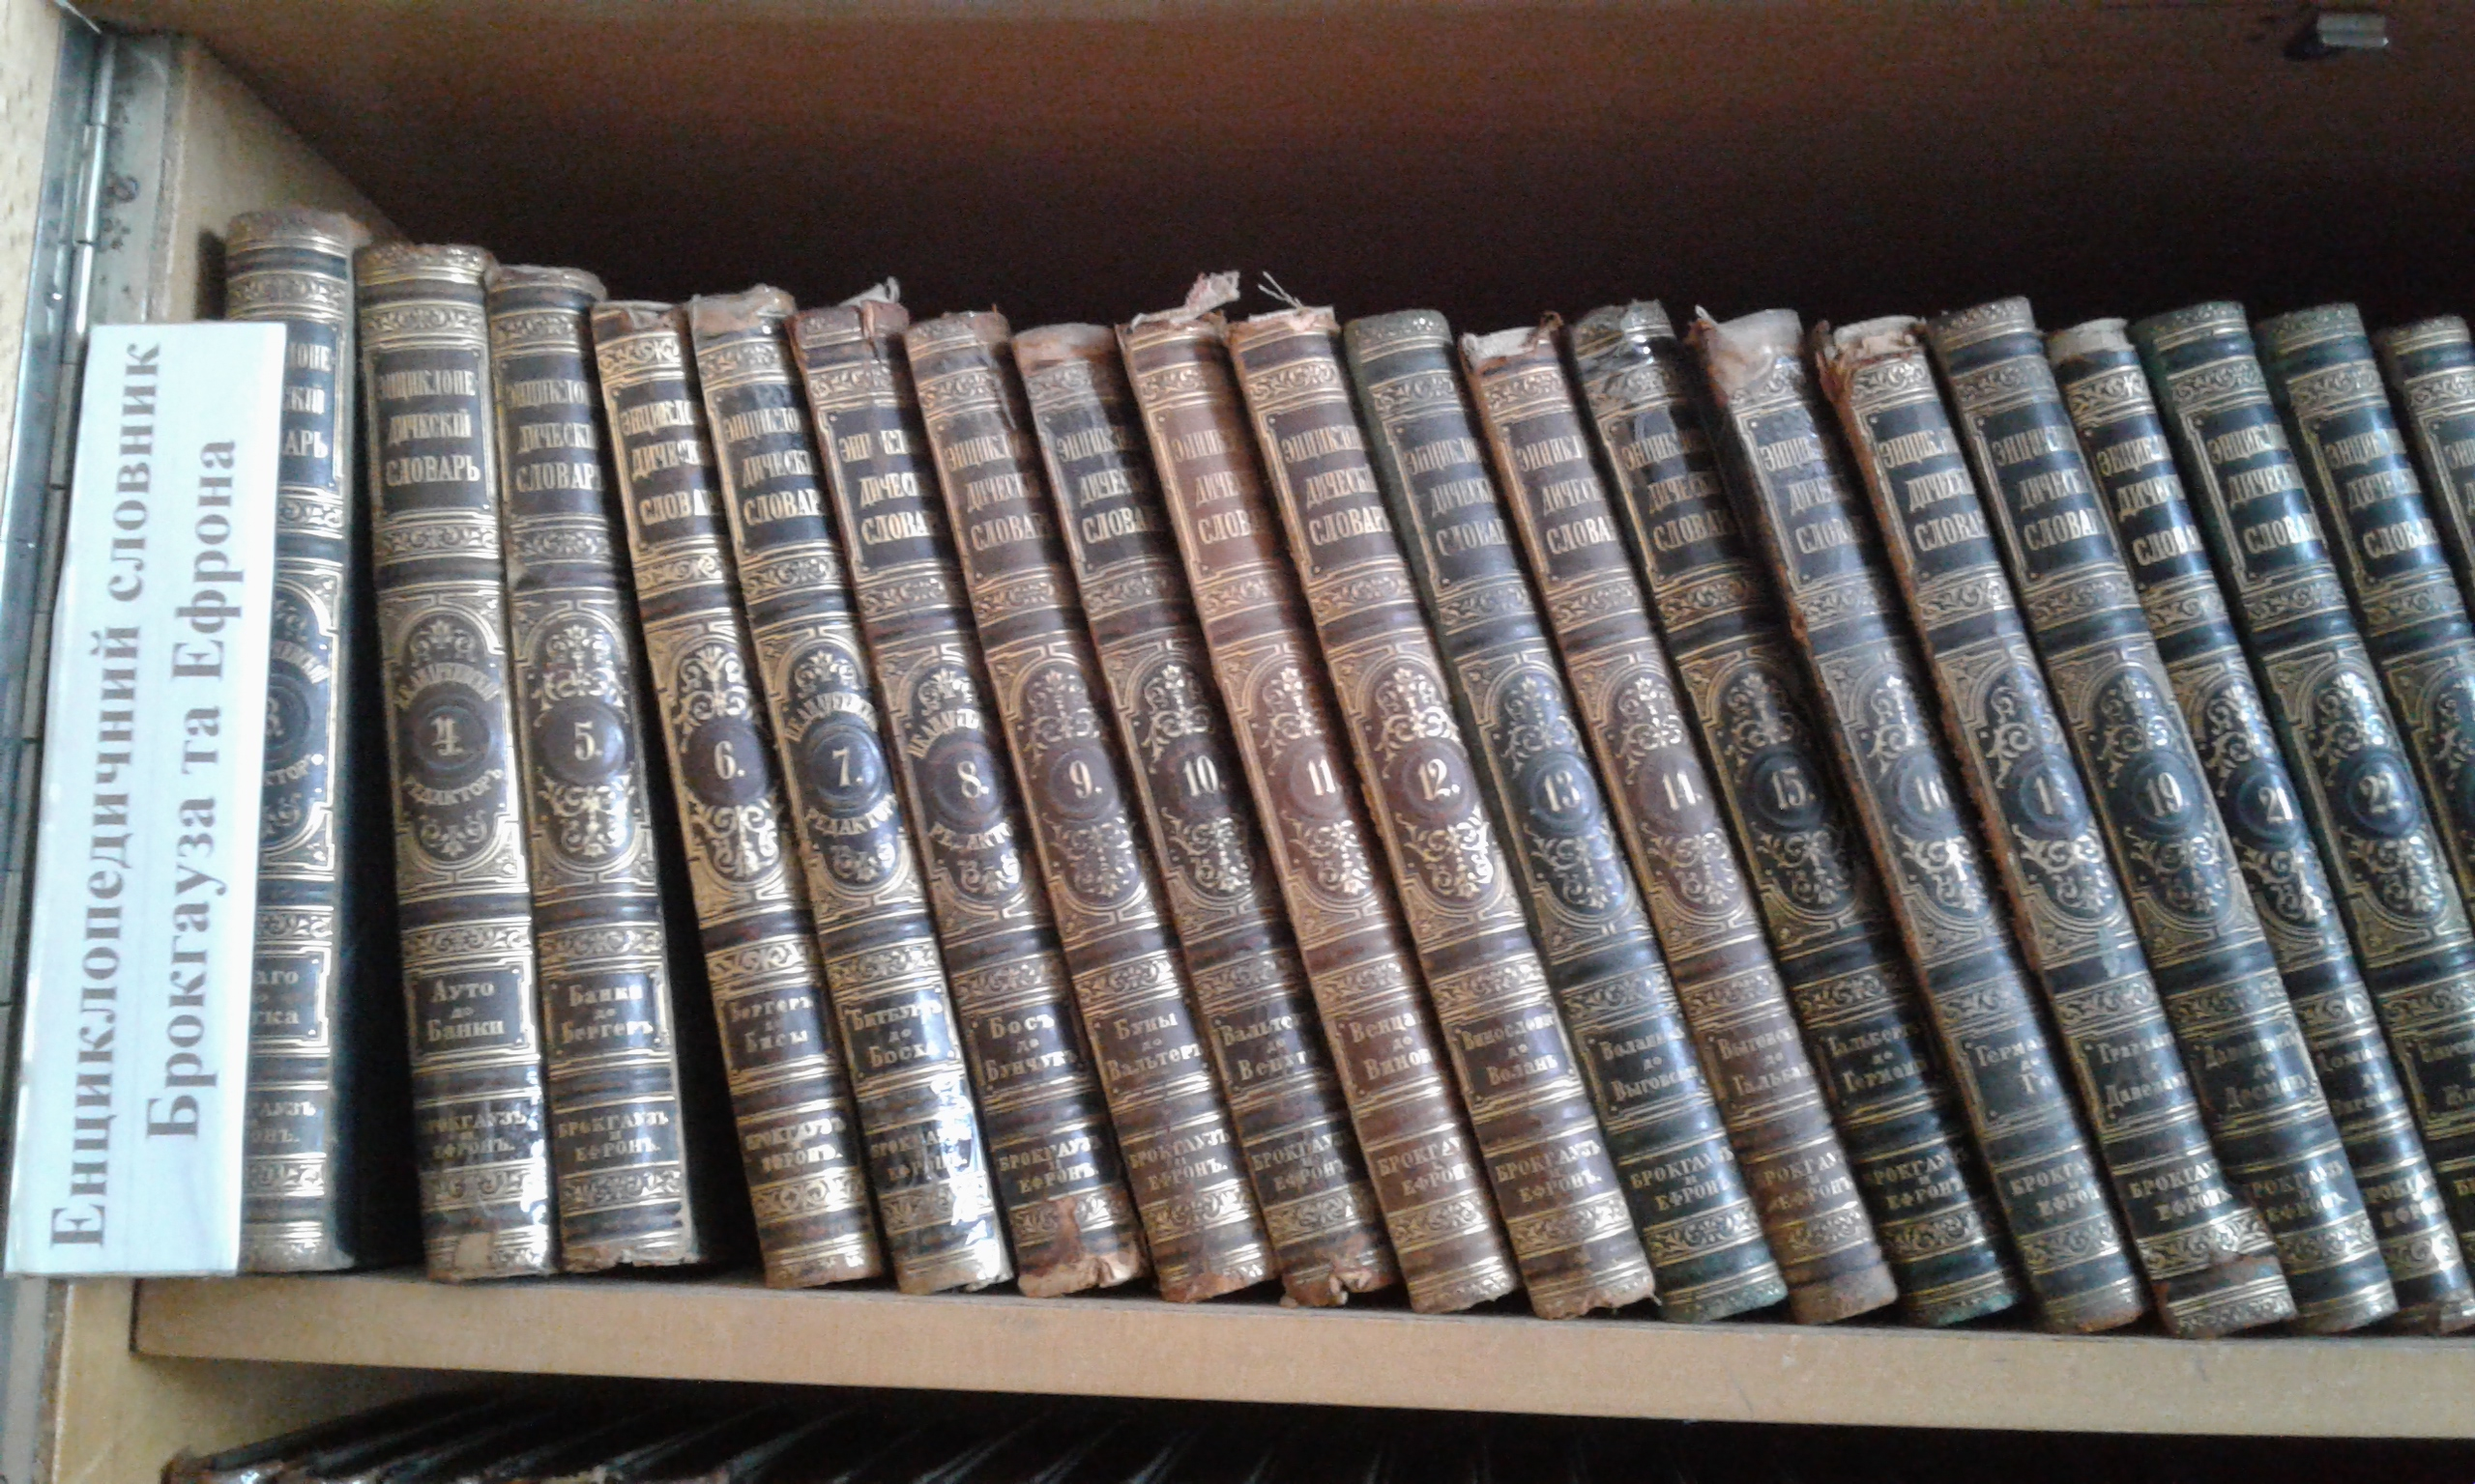
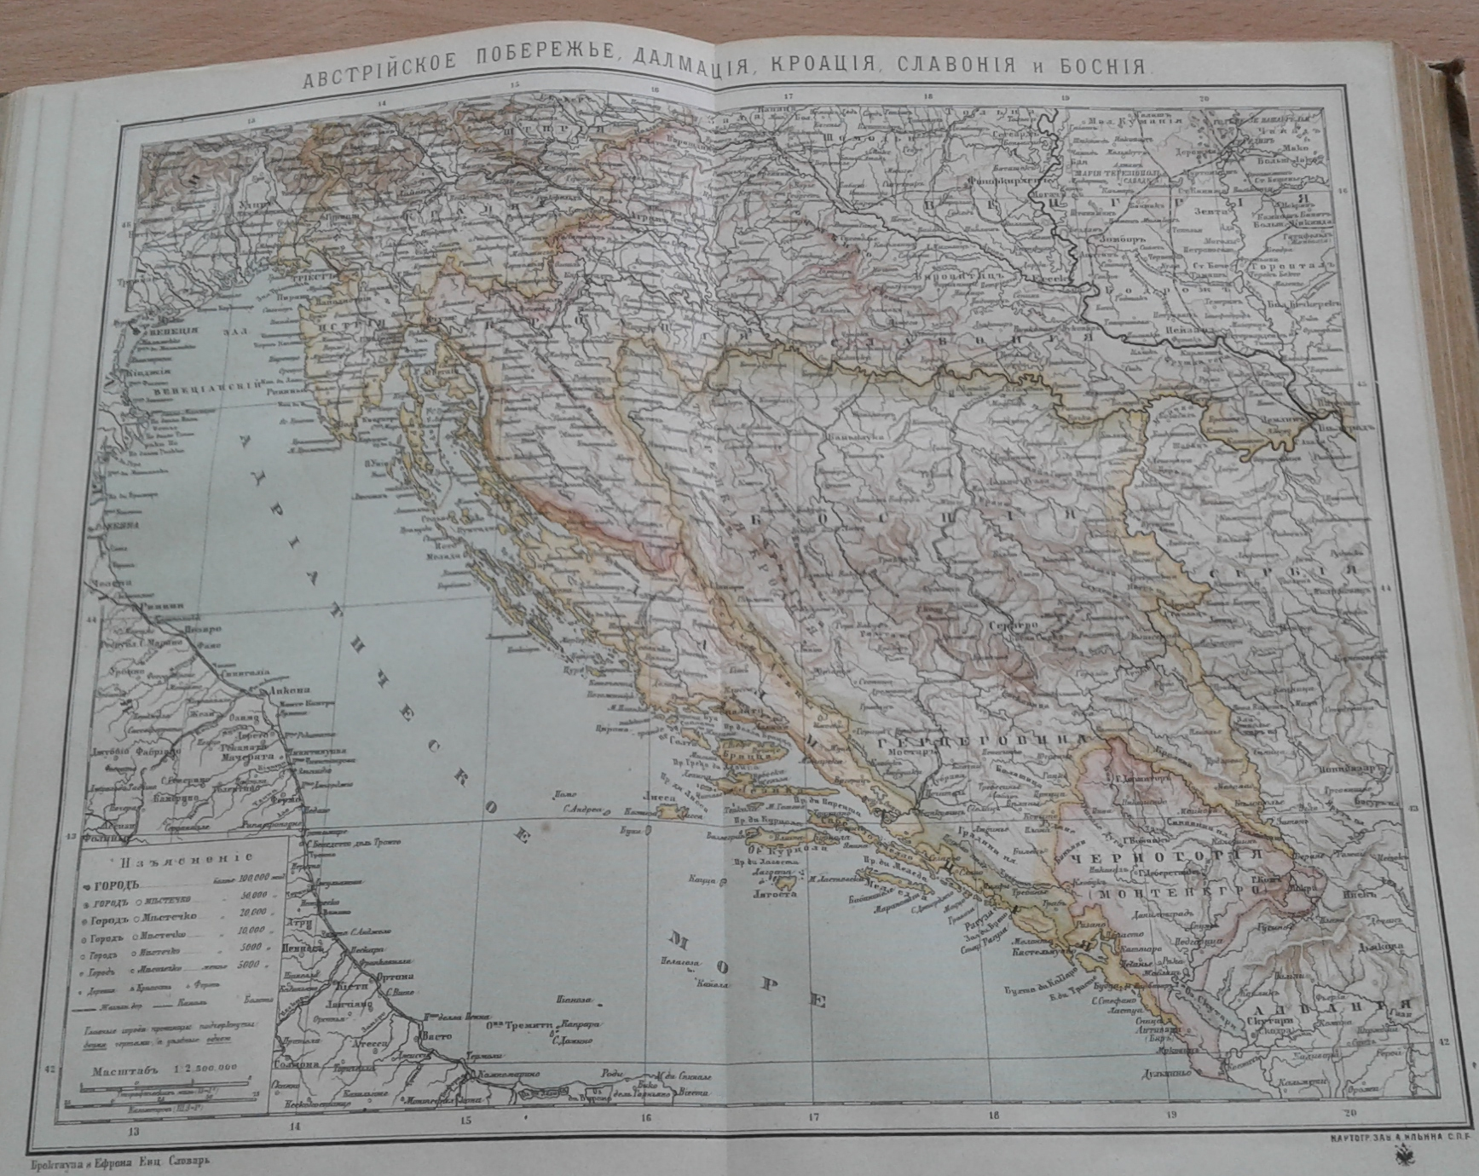

Slide 10
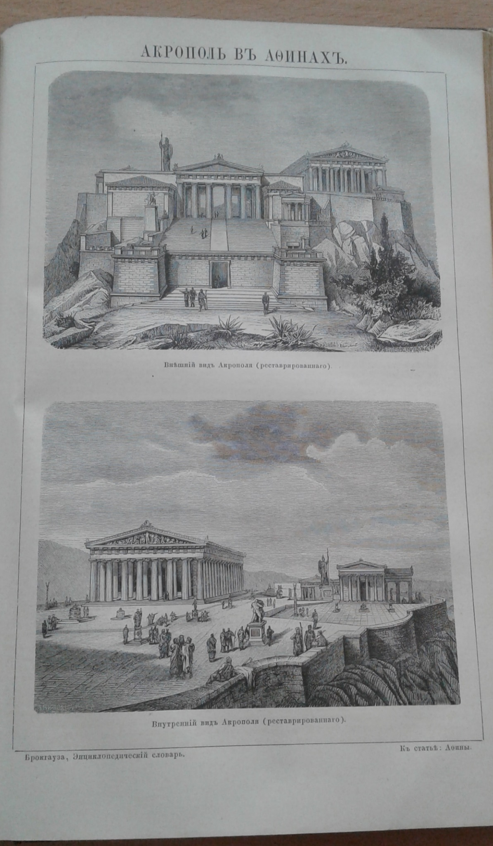
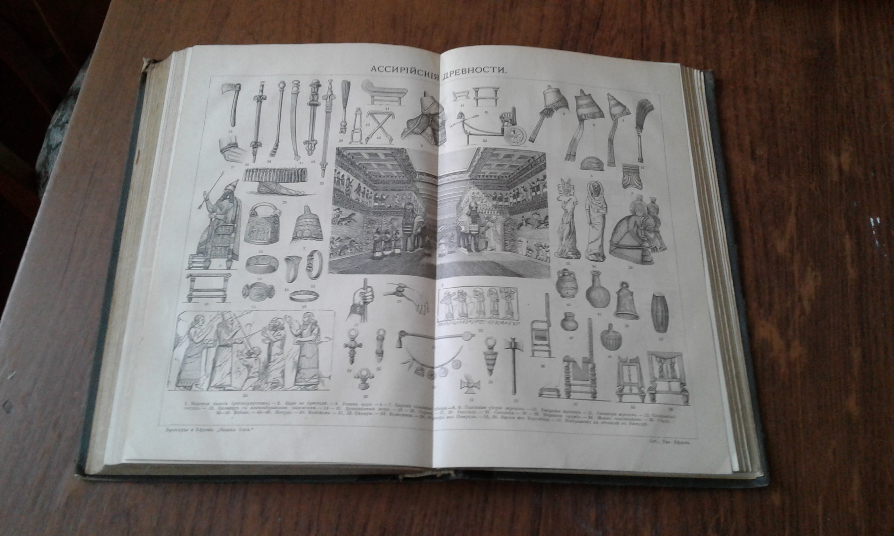
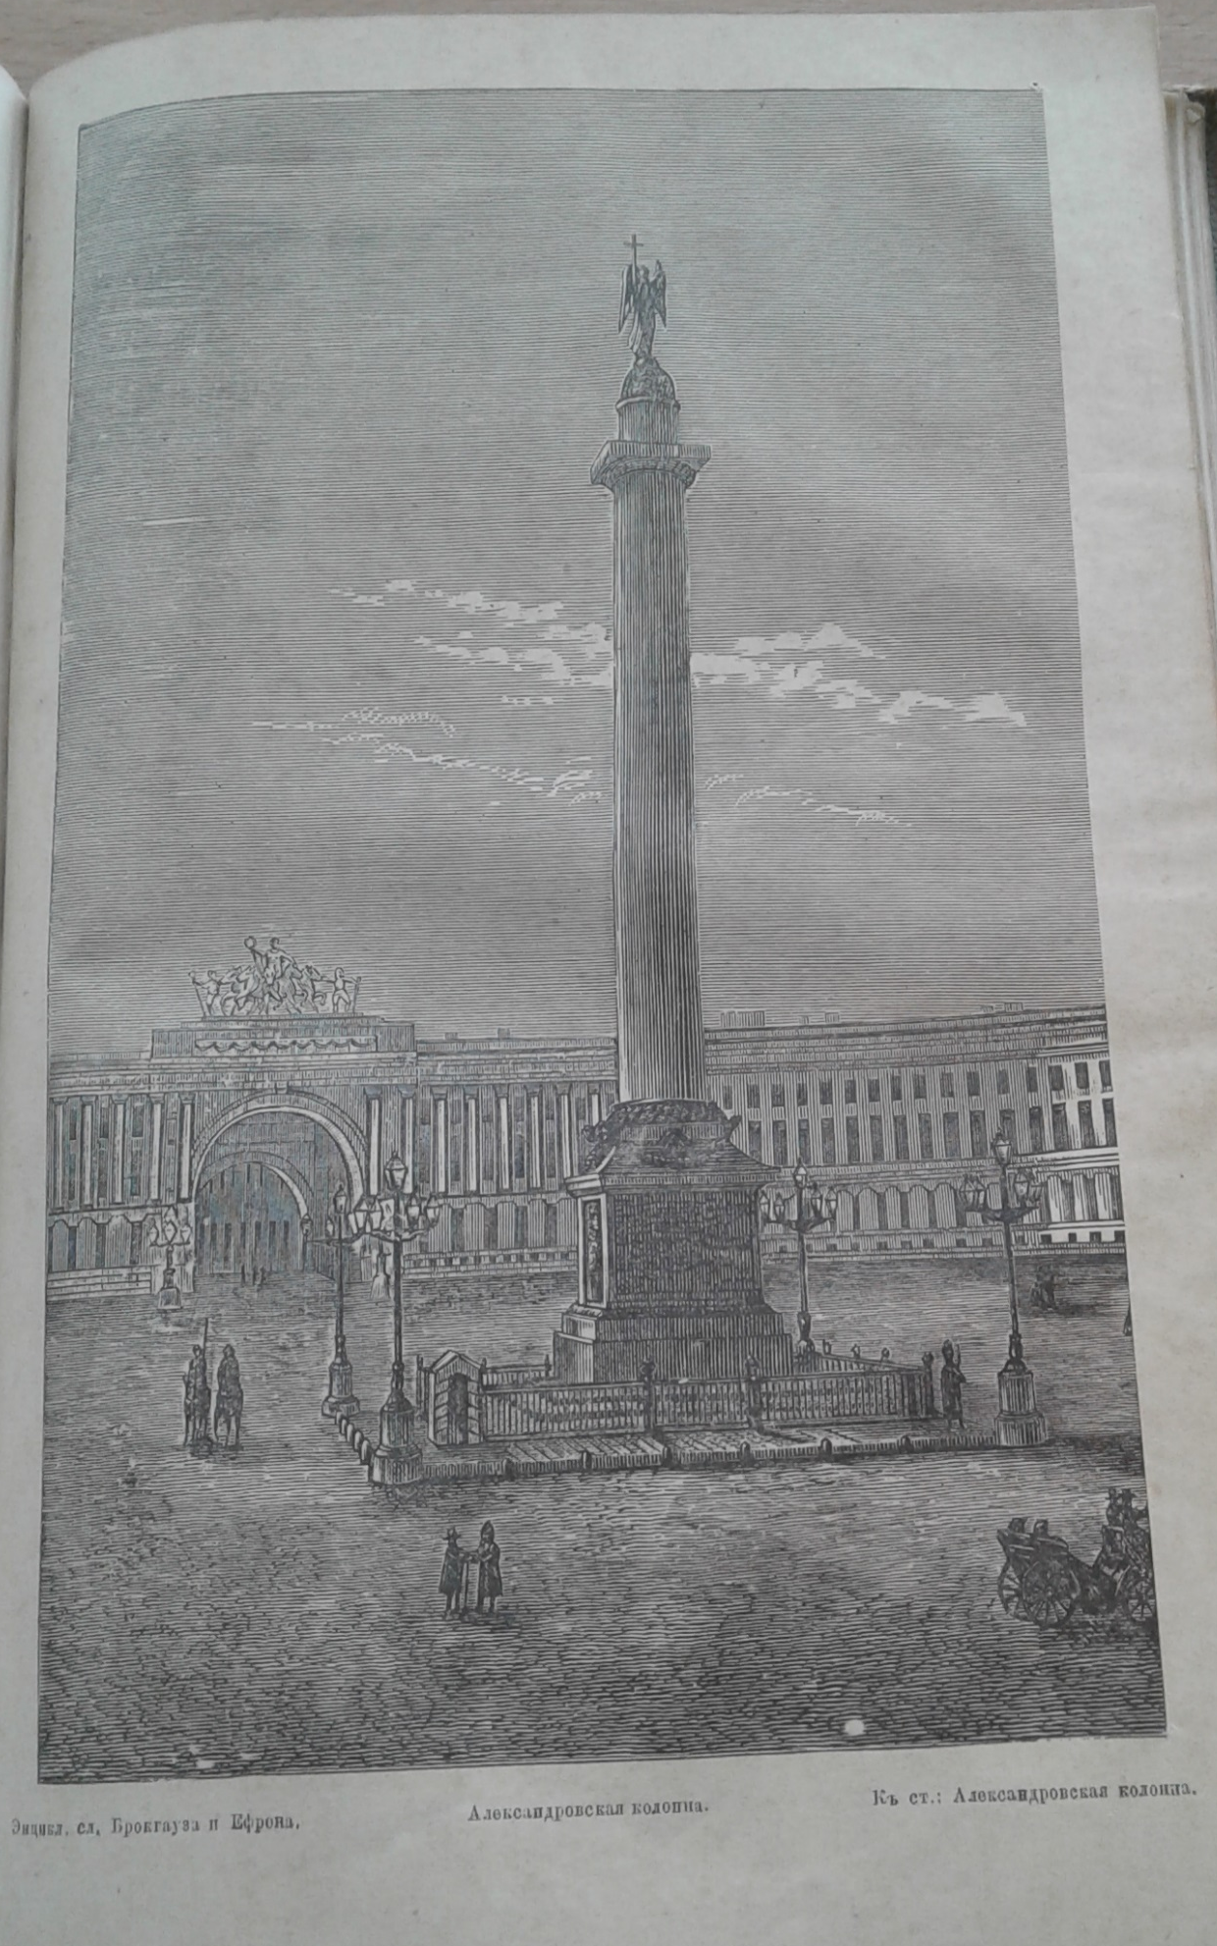
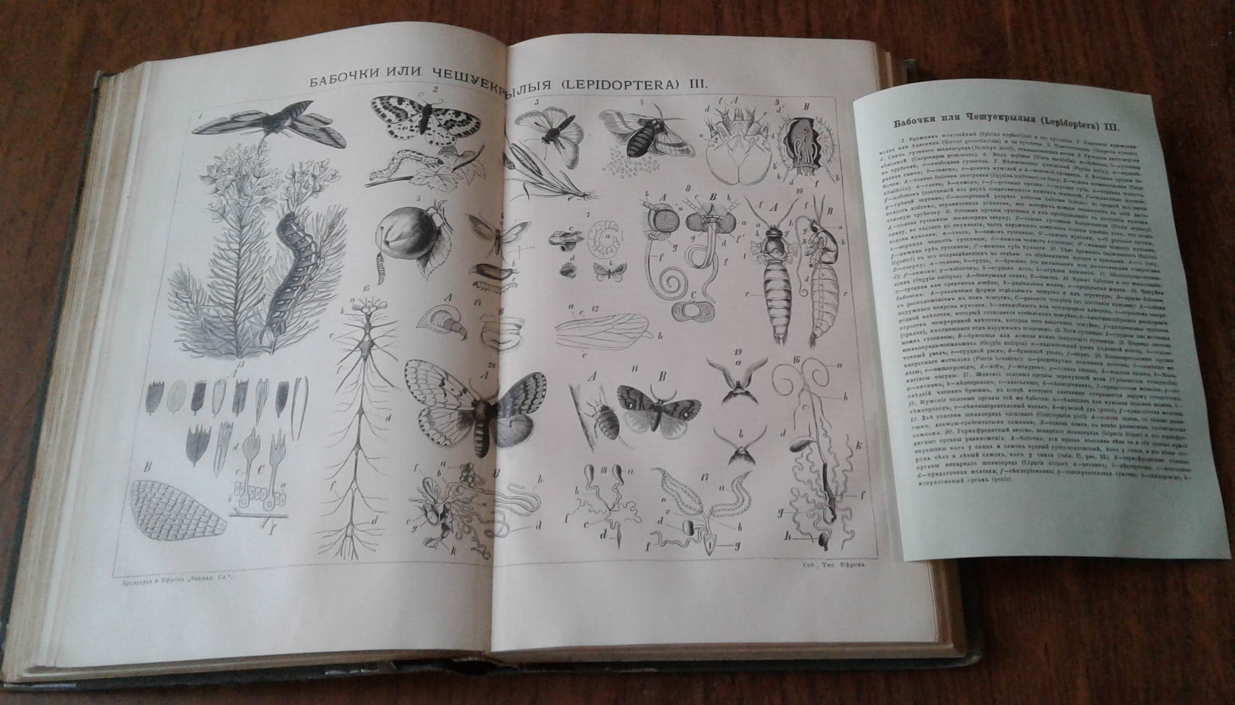

Slide 11
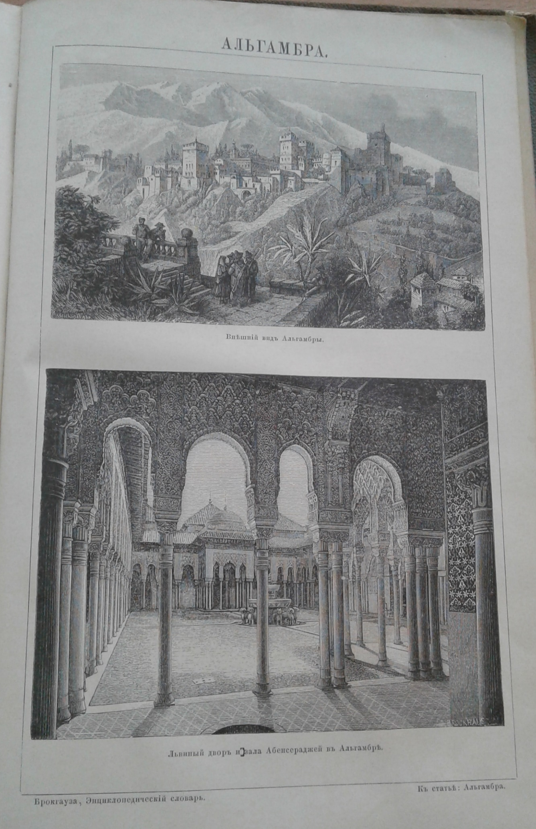
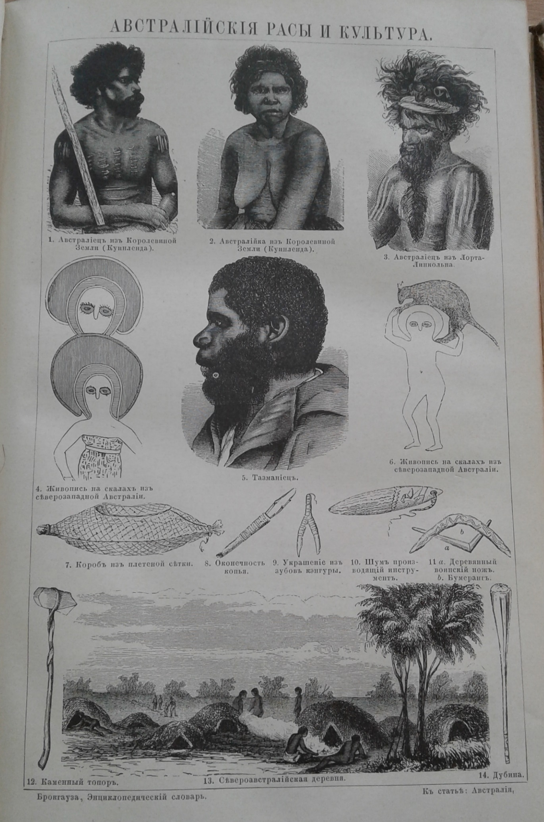
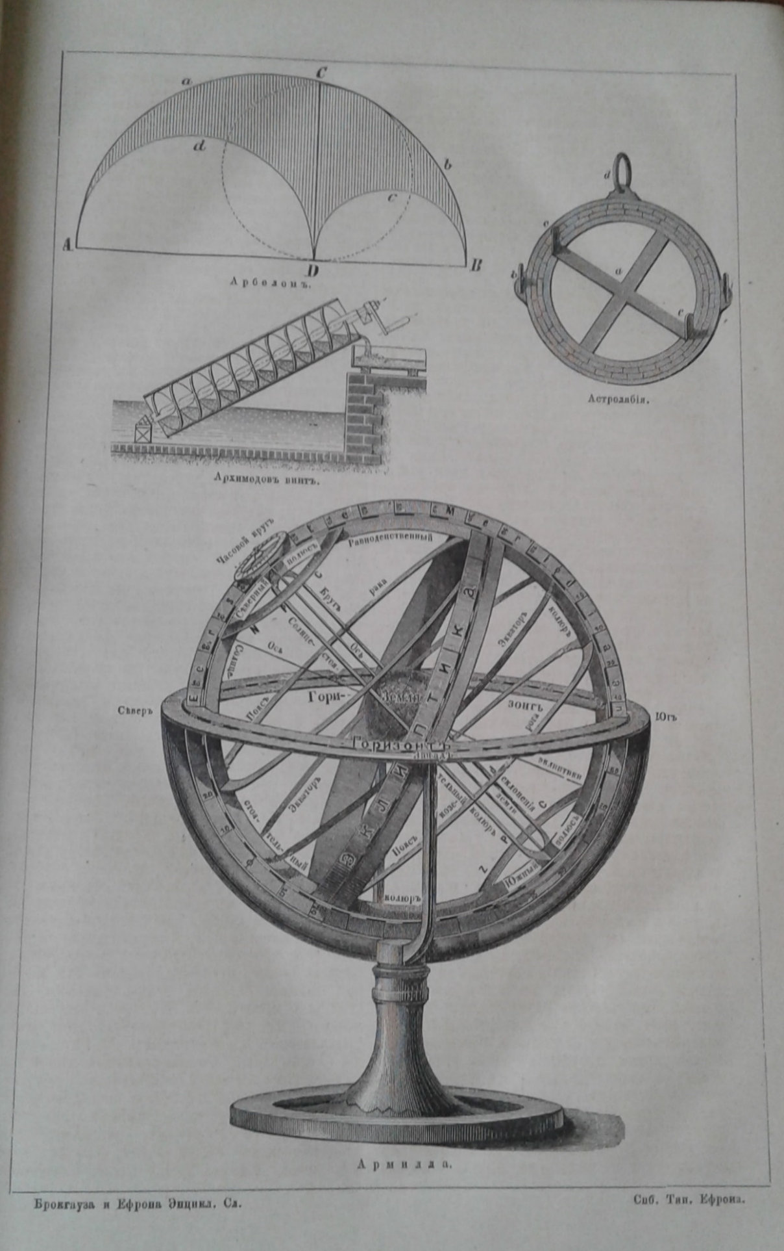
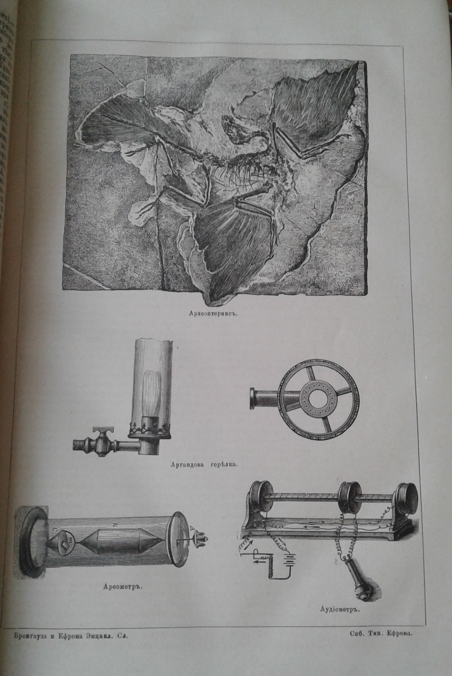

Slide 12
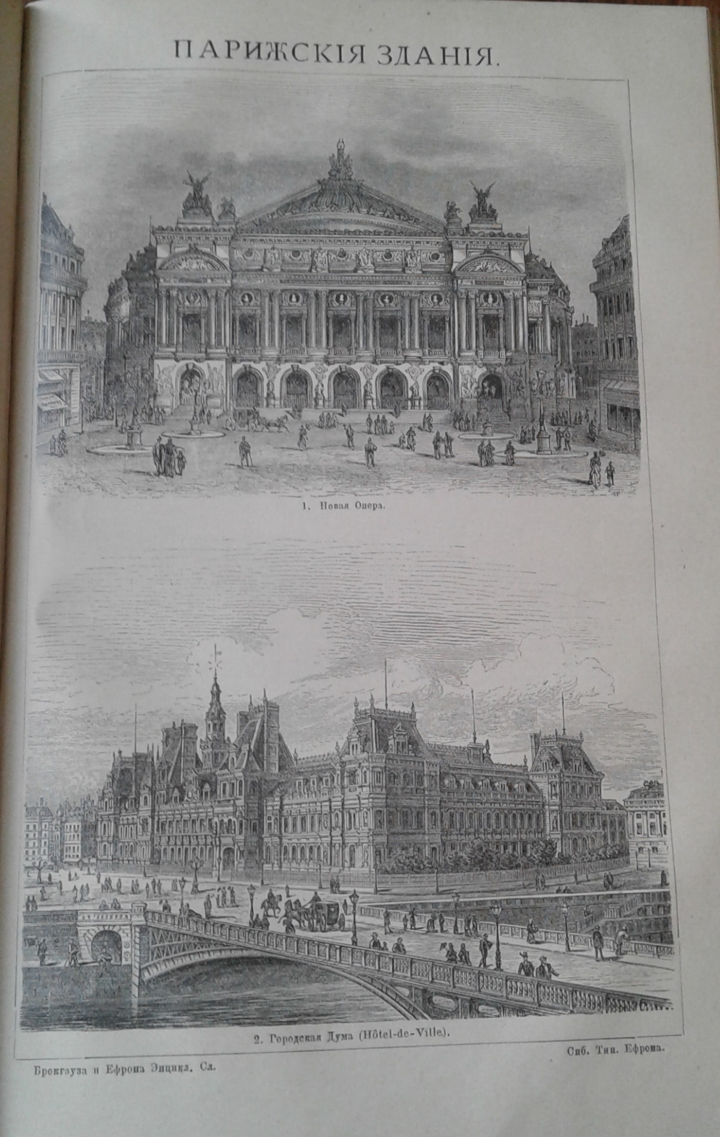
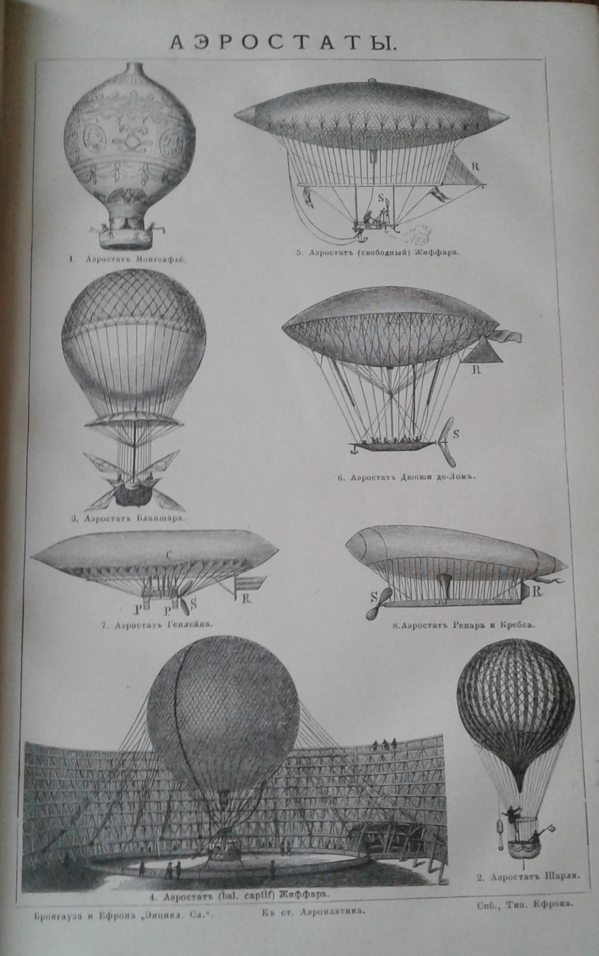
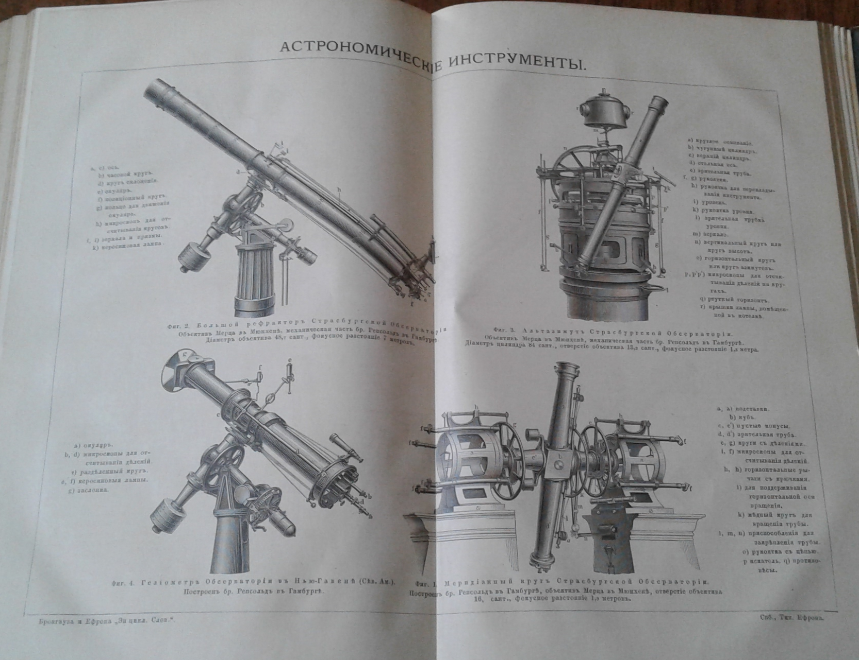

Slide 13
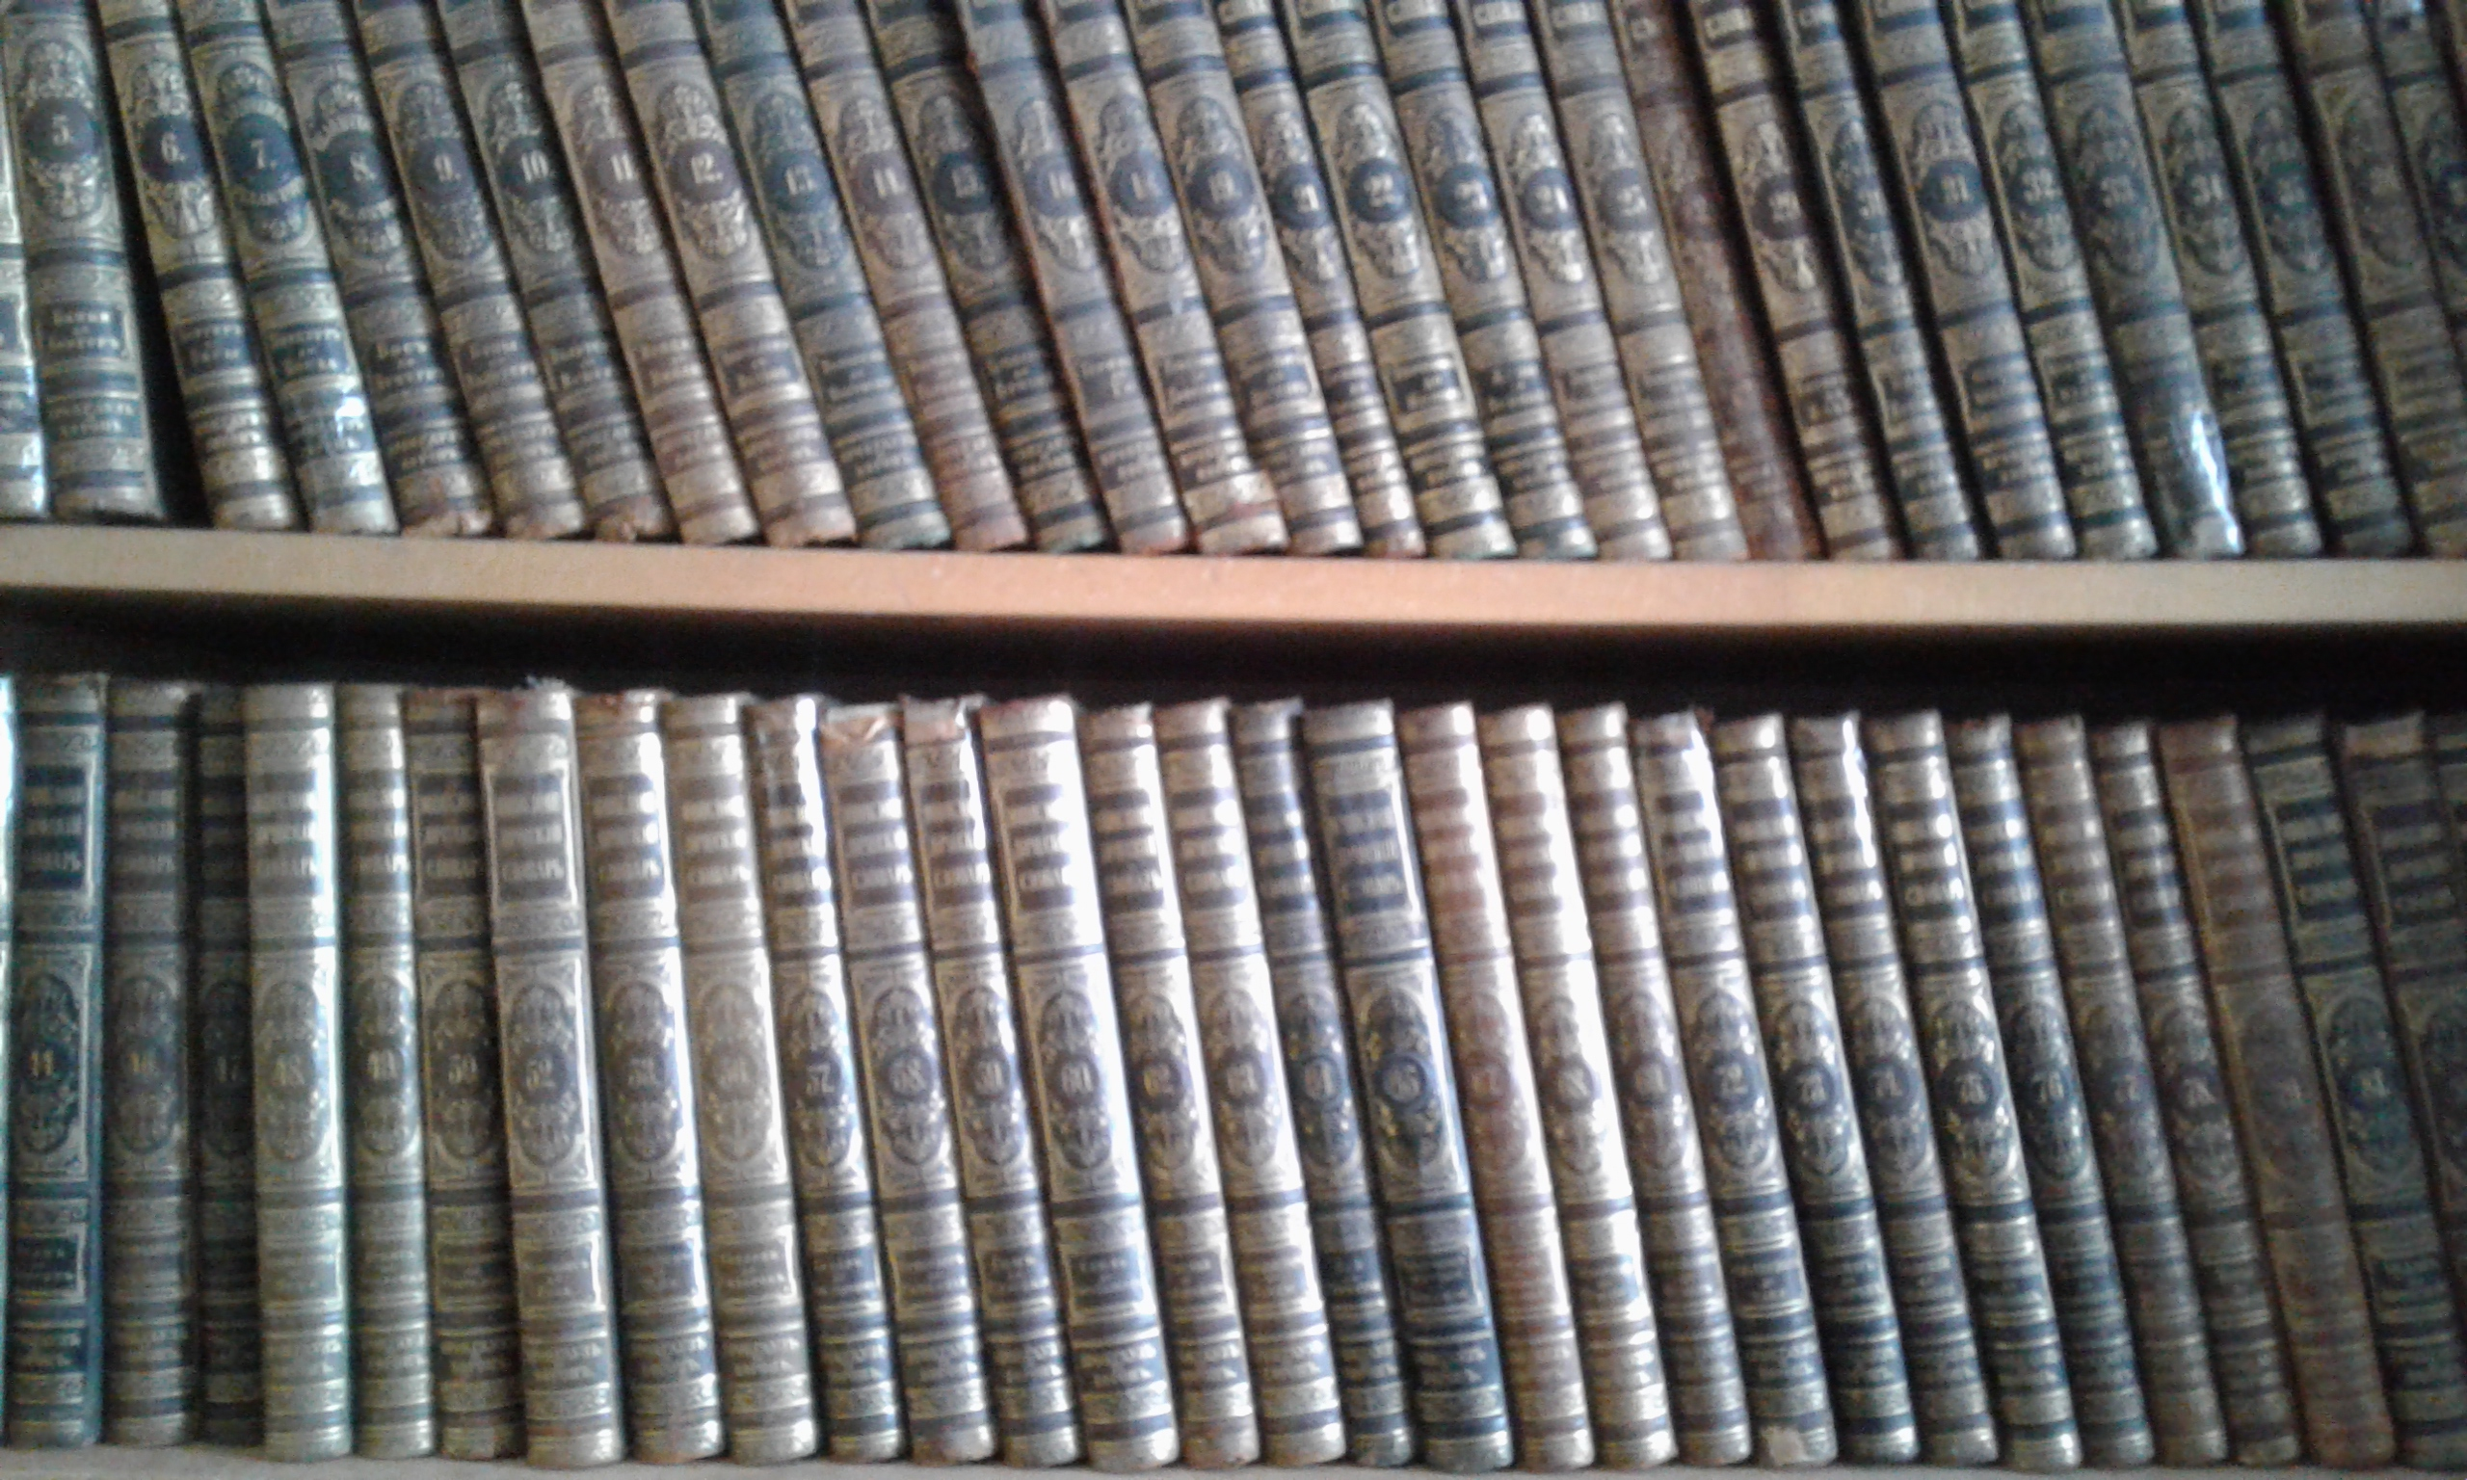
«Енциклопедичний словник Брокгауза і Єфрона», як і багато інших, звичайно, можна знайти в ІНТЕРНЕТІ. Але щоб побачити і потримати в руках «ті самі» видання словників і енциклопедій, якими зачитувались освічені люди кінця ХIХ – початку ХХ ст., варто відвідати наукову бібліотеку Таврійського державного агротехнологічного університету імені Дмитра Моторного.

Slide 14
Печатки і штампи бібліотек розповідають про шлях книги до нашого фонду. Аналізуючи печатки на документах, можна визначити, що видання «Энциклопедического словаря Брокгауза и Ефрона : [в 86 т.] (СПб, 1890-1907 рр.) потрапило до нашої бібліотеки з «Библиотеки Мелитопольского коммерческого училища».
Рідкісні видання - найцінніша частина бібліотечного фонду наукової бібліотеки.
Його вивчення, збереження і забезпечення доступу до нього сучасним та майбутнім поколінням є одним з найважливіших завдань бібліотеки.

Slide 15
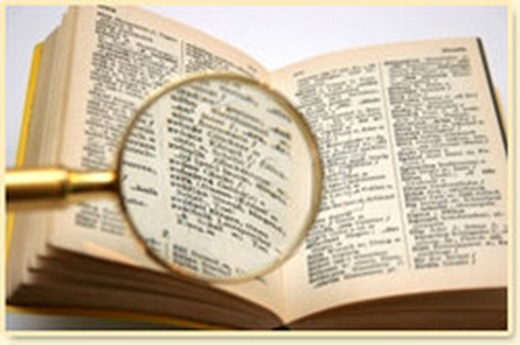
Сподіваємось, що «Енциклопедичний словник Брокгауза і Єфрона» стане не лише приємним, але і корисним доповненням у науковій діяльності чи просто потрібною книгою на вашому робочому столі.

Slide 16
Дякую за увагу!
Розробник : провідний бібліотекар
наукової бібліотеки ТДАТУ
Наталія Шульга

